Slide 1
Machine Learning ANN: Multi-Layer Perceptron & Probabilistic NN
Semester Genap 2017/2018
Dr. Suyanto, S.T., M.Sc.
Web: http://suyanto.staff.telkomuniversity.ac.id
Email: suyanto@telkomuniversity.ac.id atau suyanto2008@gmail.com
HP/WA: +62 812 84512345

Slide 2
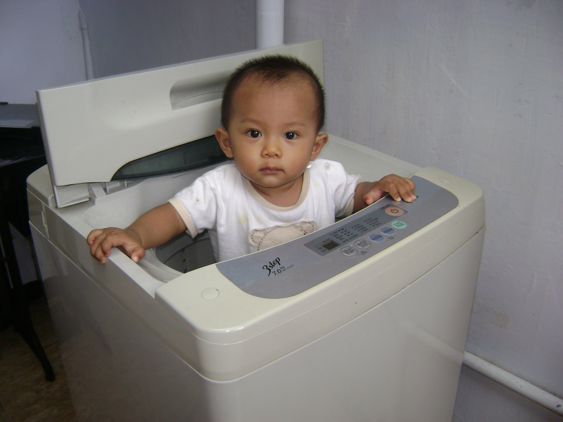
Menangis?
Berjalan?
Arah?
Bahasa?
Logika?
Seni?
Multiple Intelligence !!!
Learning paling simpel: membedakan dua kelas. Jika bayi baru lahir menangis, dia akan segera ditolong ibunya. Jika balita rewel, dia dimasukkan mesin cuci oleh ibunya. Di usia dua tahun, dia sudah bisa berjalan, menentukan arah. Usia 5 tahun dia sudah mahir berbahasa bahkan bisa mengatakan kalimat majemuk yang kompleks, padahal tidak pernah diajari tata bahasa (grammar). Bagaimana manusia belajar?

Slide 3
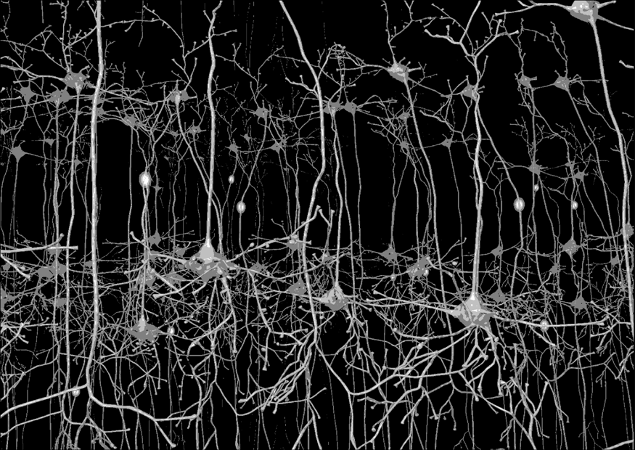
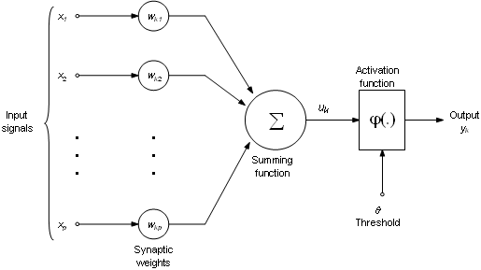
10 - 100 Milyar neuron
10 - 100 Trilyun koneksi
Store & retrieve?
Unlimited capacity?
How we learn?
[Sumber: Digital Studio – Paris, Perancis]

Slide 4
Perceptron
Neuron: Sel syaraf biologis
Perceptron: Sel syaraf buatan
Input function
Activation function
Output

Slide 6
Perceptron
x1
w
y
x2
∑
.
.
.
xp
w

Slide 7
Perceptron
Jika manusia memiliki 10 milyar neuron, apa yang bisa dilakukan?
Sangat banyak hal bisa dilakukan
Apalagi jika Multiple Intelligence
Perceptron = MODEL SEDERHANA dari neuron
Apa yang bisa dilakukan oleh satu perceptron?
Klasifikasi
Prediksi
Optimasi, …

Slide 8
AND
x1 | x2 | y
0 | 0 | 0
0 | 1 | 0
1 | 0 | 0
1 | 1 | 1
x2
1
x1
0
1
x1 + x2 – 1,5 = 0
w1.x1 + w2.x2 – 1,5 = 0

Slide 9
AND
x1 | x2 | y
0 | 0 | 0
0 | 1 | 0
1 | 0 | 0
1 | 1 | 1
x1
w = 1
y
∑
y
x2
w = 1
θ = 1,5

Slide 10
OR
x1 | x2 | y
0 | 0 | 0
0 | 1 | 1
1 | 0 | 1
1 | 1 | 1
x2
1
x1
0
1
x1 + x2 – 0,5 = 0

Slide 11
OR
x1 | x2 | y
0 | 0 | 0
0 | 1 | 1
1 | 0 | 1
1 | 1 | 1
x1
w = 1
y
∑
y
x2
w = 1
θ = 0,5

Slide 12
XOR
x1 | x2 | y
0 | 0 | 0
0 | 1 | 1
1 | 0 | 1
1 | 1 | 0
x2
x1 - x2 + 0,5 = 0
1
x1
0
1
x1 - x2 - 0,5 = 0

Slide 13
XOR
x1 | x2 | y
0 | 0 | 0
0 | 1 | 1
1 | 0 | 1
1 | 1 | 0
θ = 0,5
w = -1
y
x1
∑
w = 1
w = 1
∑
y
y
w = 1
θ = 0,5
∑
y
w = 1
x2
w = -1
θ = 0,5

Slide 14
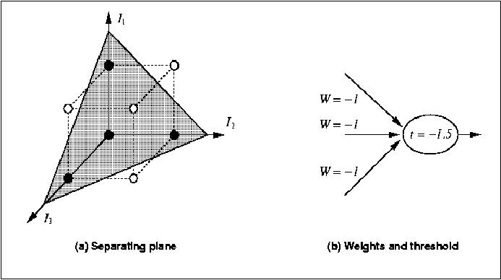
3 elemen input → 3 dimensi

Slide 15
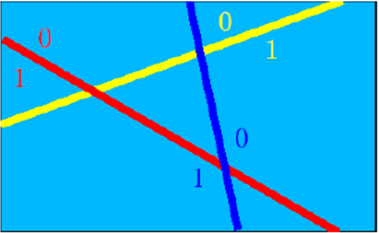
Perceptron Network
w
x1
y
∑
x2
∑
y
.
.
.
xp
∑
y
w

Slide 16
Learning
Bagaimana menemukan weights yang tepat?
Meminimumkan error

Slide 17
x₂
x₁
w₁x₁ + w₂x₂ - θ= 0

Slide 18
x₂
x₁

Slide 19
Activation Functions
Hard Limit
Threshold
Linear (Identity)
Sigmoid
Radial Basis Function (RBF)
…

Slide 20
Hard Limit

Slide 21
Threshold

Slide 22
Symetric Hard Limit

Slide 23
Bipolar Threshold

Slide 24
Linear (Identity)

Slide 25
Piecewise-linear

Slide 26
Symetric Piecewise-linear

Slide 27
Sigmoid atau sigmoid biner

Slide 28
Sigmoid Symetric (Bipolar)

Slide 29
Radial Basis Function (RBF)

Slide 30
Arsitektur ANN
Para ahli memodelkan sel syaraf otak manusia ke dalam berbagai arsitektur ANN (susunan neuron) yang berbeda-beda.
Masing-masing arsitektur menggunakan algoritma belajar khusus.

Slide 31
Single-Layer Feedforward Networks

Slide 32
Multi-Layer Feedforward Networks

Slide 33
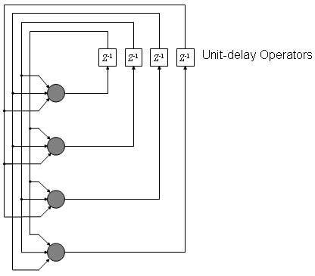
Recurrent Networks

Slide 34
Lattice Structure (satu dimensi, 3 neurons)

Slide 35
Lattice Structure (dua dimensi, 3x3 neurons)

Slide 36
Proses Belajar (Learning)

Slide 37
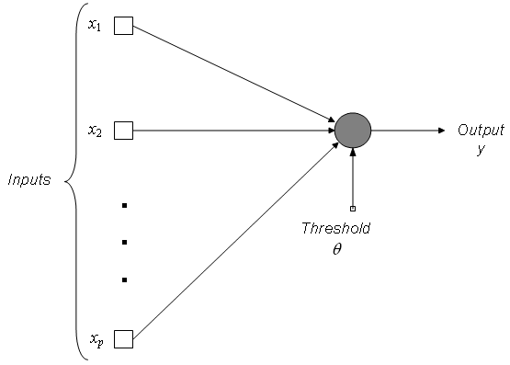
Perceptron: Model

Slide 38
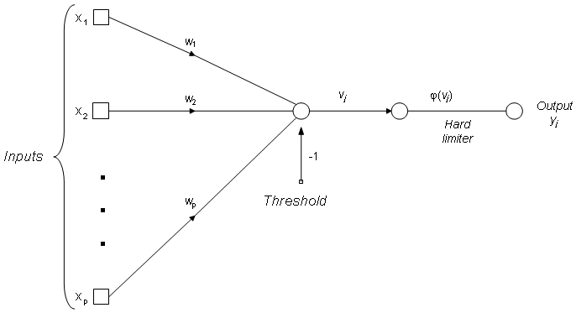
Perceptron: Signal-Flow Graph
Decision boundary →

Slide 39
x₂
x₁
w₁x₁ + w₂x₂ - θ= 0
Decision boundary

Slide 40
Pelamar | IPK | Psikologi | Wawancara | Diterima
P1 | 3 | 3 | 2 | 1
P2 | 3 | 2 | 2 | 1
P3 | 3 | 2 | 1 | 1
P4 | 3 | 1 | 1 | 0
P5 | 2 | 3 | 2 | 1
P6 | 2 | 2 | 2 | 1
P7 | 2 | 2 | 1 | 1
P8 | 2 | 1 | 1 | 0
P9 | 1 | 3 | 2 | 1
P10 | 1 | 2 | 1 | 0
P11 | 1 | 1 | 2 | 1

Slide 42
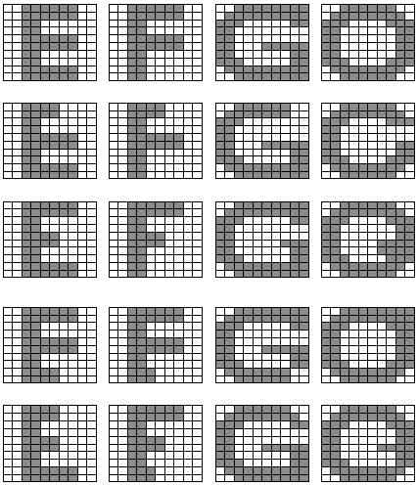
Visualisasi 100 dimensi?
Bisa dengan Perceptron?

Slide 43
Pola | Pix 1 | Pix 2 | Pix 3 | Pix 4 | Pix 5 | … | Pix 100
E1 | 0 | 0 | 1 | 1 | 1 | … | 0
F1 | 0 | 0 | 1 | 1 | 1 | … | 0
G1 | 0 | 1 | 1 | 1 | 1 | … | 1
O1 | 0 | 1 | 1 | 1 | 1 | … | 1
..
O5 | 0 | 1 | 1 | 1 | 1 | … | 1

Slide 44
Algoritma Belajar Propagasi Balik
Definisikan masalah
Matriks pola masukan (P)
matriks target (T)
Inisialisasi parameter jaringan
Arsitektur jaringan (misalkan I-H-O)
Synaptic weights → acak (atau dengan metode tertentu)
Learning rate (lr) → laju belajar
Threshold MSE → untuk menghentikan learning

Slide 45
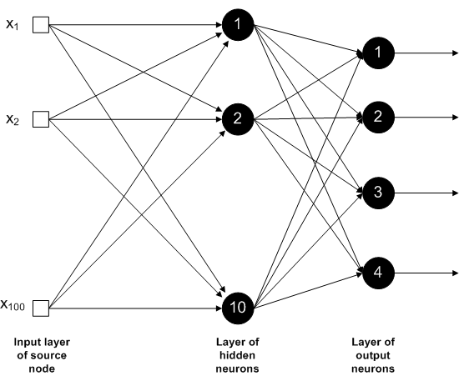
Multi-Layer Perceptron (MLP) tanpa bias

Slide 46
Multi-Layer Perceptron (MLP) dengan bias
W1&B1
W2 & B2
1
1

Slide 47
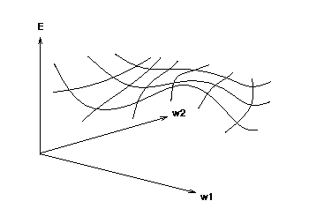
Error Surface
error
weights
Figure above describes error as function of weights in multidimensional space. Therefor, we use derivative of the function f(W) to find minimum error of the network. W refers to all weights in the network

Slide 48
Algoritma Belajar Propagasi Balik
Pelatihan Jaringan
Perhitungan Maju
Pada hidden layer Pada output layer

Slide 49
Algoritma Belajar Propagasi Balik
Turunan pertama fungsi aktivasi sigmoid biner (logistik) yang digunakan oleh neuron
Pelatihan Jaringan
Perhitungan Mundur

Slide 50
Algoritma Belajar Propagasi Balik
Pelatihan Jaringan
Perhitungan Mundur

Slide 51
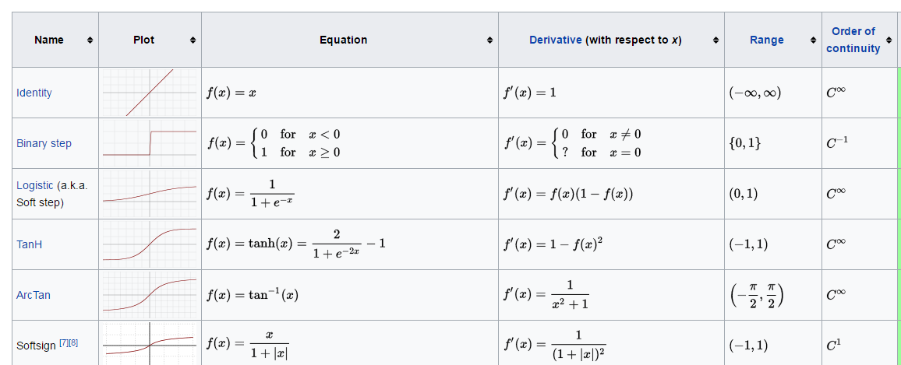
Turunan pertama fungsi aktivasi
Turunan pertama berbagai jenis fungsi aktivasi dapat dilihat di: https://en.wikipedia.org/wiki/Activation_function
di bagian: Comparison of activation functions

Slide 52
Algoritma Belajar Propagasi Balik
Langkah-langkah di atas adalah untuk satu kali siklus pelatihan (satu epoch).
Biasanya, pelatihan harus diulang-ulang lagi hingga jumlah siklus tertentu atau telah tercapai MSE yang diinginkan.
Hasil akhir dari pelatihan jaringan adalah bobot-bobot W1, W2, B1 dan B2.

Slide 53
Bisa diklasifikasikan menggunakan sebuah perceptron?
Tidak bisa. Sebuah perceptron hanya bisa mengklasifikasikan maksimum dua kelas.

Slide 54
Pengenalan Karakter E, F, G, O
Matriks P
Matriks T
Pola | Pix 1 | Pix 2 | Pix 3 | Pix 4 | Pix 5 | … | Pix 100
E1 | 0 | 0 | 1 | 1 | 1 | … | 0
F1 | 0 | 0 | 1 | 1 | 1 | … | 0
G1 | 0 | 1 | 1 | 1 | 1 | … | 1
O1 | 0 | 1 | 1 | 1 | 1 | … | 1
E2 | 0 | 0 | 1 | 1 | 1 | … | 0
… | … | … | … | … | … | … | …
O5 | 0 | 1 | 1 | 1 | 1 | … | 1
N1 | N2 | N3 | N4 | Kelas
1 | 0 | 0 | 0 | E
0 | 1 | 0 | 0 | F
0 | 0 | 1 | 0 | G
0 | 0 | 0 | 1 | O
1 | 0 | 0 | 0 | E
… | … | … | … | …
0 | 0 | 0 | 1 | O

Slide 55
Training
W1 & W2: Random
W1
W1
W2
W2
0.71
A1
A2
T
E
-0.54
-0.52
-0.21
-0.21
0.7
0.9
1
0.1
0.15
F2, G2, O2, …
dan seterusnya
hingga pola O5
0.91
-0.53
0.33
-0.49
0.68
0.87
0.97
0.1
0
-0.1
0.68
0.29
0.58
-0.18
0.3
-0.24
0.97
0.32
-0.18
0.62
0.25
-0.95
0.4
0
-0.4
0.62
-0.17
0.55
-0.37
-0.12
0.88
0.55
-0.93
-0.12
0.3
0
-0.3
0.89
-0.12
0.75
0.45
0.34
0.9

Slide 56
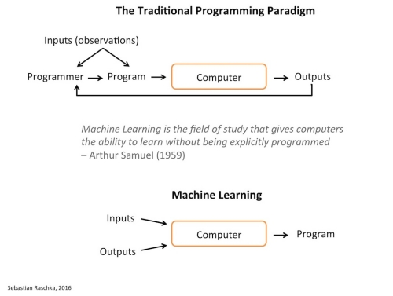
Hasil pembelajaran MLP?
W1 = matriks 100 x 10
W2 = matriks 10 x 4
B1 = matriks 10 x 1
B2 = matriks 4 x 1

Slide 57
Testing
W1
W2
W1, W2, B1, B2: Trained
0.01
A1
A2
Kelas
0.31
-0.83
0.9
0.8
1
-0.38
0.19
0.74
0.34
0.35
0.2
0
0.22
0.1
0.87
0.62
-0.18
0.1
0
0.30
0.60
0.98
0.03
-0.53
0.2
0
-0.38
-0.09
039

Slide 58
Bagaimana visualisasi data 100 dimensi untuk melihat distribusi keempat kelas?
Gunakan teknik reduksi dimensi, misalnya PCA.

Slide 59
Reduksi Dimensi, PCA
PC 3
PC 2
PC 1

Slide 60
Pengenalan Karakter E, F, G, O
Matriks P
Matriks T
Pola | PC 1 | PC 2 | PC 3
E1 | 0,32 | -0,56 | 1,58
F1 | 0,74 | -0,97 | 1,03
G1 | 1,28 | 0,56 | -0,05
O1 | -0,25 | 0,97 | 0,73
E2 | 0,33 | -0,59 | 1,90
… | … | … | …
O5 | 0,27 | -0,51 | 1,62
N1 | N2 | N3 | N4 | Kelas
1 | 0 | 0 | 0 | E
0 | 1 | 0 | 0 | F
0 | 0 | 1 | 0 | G
0 | 0 | 0 | 1 | O
1 | 0 | 0 | 0 | E
… | … | … | … | …
0 | 0 | 0 | 1 | O

Slide 61
Training
W1 & W2: Random
W1
W1
W2
W2
0.71
A1
A2
T
E
-0.54
-0.52
-0.21
-0.21
0.7
0.9
1
0.1
0.15
F2, G2, O2, …
dan seterusnya
hingga pola O5
0.91
-0.53
0.33
-0.49
0.68
0.87
0.97
0.1
0
-0.1
0.68
0.29
0.58
-0.18
0.3
-0.24
0.97
0.32
-0.18
0.62
0.25
-0.95
0.4
0
-0.4
0.62
-0.17
0.55
-0.37
-0.12
0.88
0.55
-0.93
-0.12
0.3
0
-0.3
0.89
-0.12
0.75
0.45
0.34
0.9
x3
5
PCA
100 → 3

Slide 62
Hasil pembelajaran MLP?
W1 = matriks 3 x 5
W2 = matriks 5 x 4
B1 = matriks 5 x 1
B2 = matriks 4 x 1

Slide 63
Testing
W1 & W2: Trained
W1
W2
0.01
A1
A2
Kelas
0.31
-0.83
0.9
0.8
1
-0.38
0.19
0.74
0.34
0.35
0.2
0
0.22
0.1
0.87
0.62
-0.18
0.1
0
0.30
0.60
0.98
0.03
-0.53
0.2
0
-0.38
-0.09
x3
5
039
PCA
100 → 3

Slide 64
MLP mana yang lebih baik?
MLP 100-10-4 (100 pixel input)
atau
MLP 3-5-4 (3 PC input)

Slide 65
Prapemrosesan data
Mengapa bangsa Arab mampu mengalahkan Romawi belasan abad silam?
Karena dapat merepresentasikan data lebih simpel. Angka 0 membuat
operasi matematika lebih mudah. Angka 0 melahirkan teknologi digital
yang muncul di dunia Barat. Terang dan gelap di dunia Timur dan Barat silih
Berganti. Timur dan Barat saling mengisi.
MMXVII
LV
............
2017
55
2072
M : Berapa jumlah pasukan lawan?
H : Banyak
+
+
M : Berapa unta dipotong per hari?
H : 9 atau 10 ekor
M : Berarti jumlah pasukan lawan sekitar 900 sampai 1000 orang
MMXVII
LV
............
2017
55
10085
100850
110935
x
x
+
Note: data yang simpel lebih mudah dan cepat dipelajari, diklasifikasi, dianalisis, di-mining
Bagaimana operasi pengurangan, pembagian, perpangkatan menggunakan angka Romawi.

Slide 66
Prapemrosesan data
Banyak sekali teknik prapemrosesan data
Di matakuliah Machine Learning tidak dibahas prapemrosesan data
Prapemrosesan data akan dibahas di matakuliah Data Mining

Slide 67
Permasalahan pada MLP
Bagaimana struktur ANN yang optimal?
Jumlah hidden layer
Jumlah neuron pada hidden layer
Jumlah neuron pada output layer
Fungsi aktivasi yang optimal
Berapa besarnya Learning Rate yang ideal?
Kapan Menghentikan Learning

Slide 68
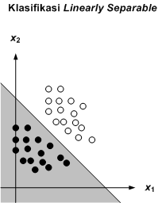
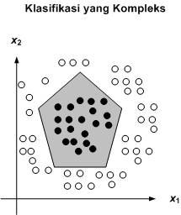
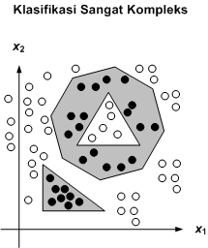
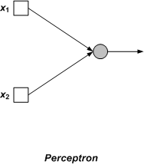
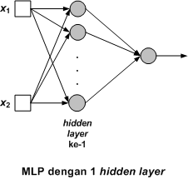
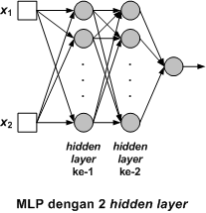

Slide 69
Jumlah neuron pada hidden layer?
Perhatian: Rumus ini hanya perkiraan (tidak pasti).

Slide 70
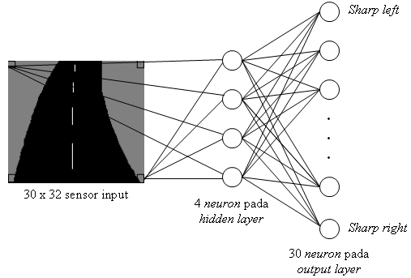
ALVINN: MLP 960-4-30
Jauh dari rumus di atas.

Slide 71
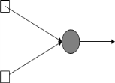
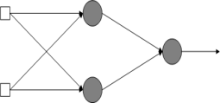
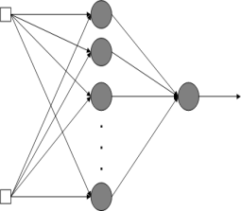
Jumlah neuron pada hidden layer?

Slide 72
Jumlah neuron pada output layer
Deterministik: mudah dihitung berdasarkan permasalahan yang dihadapi.
Untuk pengenalan karakter dengan 64 kelas: (‘a’, ‘b’, ..., ‘z’, ‘A’, ‘B’, ..., ‘Z’, ‘0’, ‘1’, ... ‘9’, ‘-‘, ‘+’), perlu berapa output neuron?

Slide 75
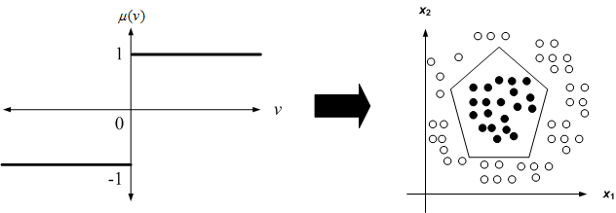
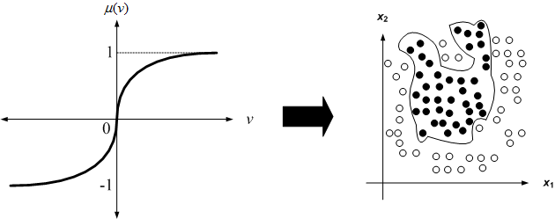

Slide 76
Security Systems

Slide 77
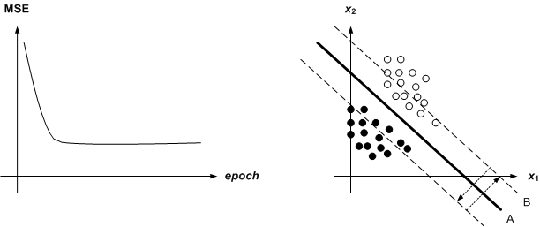
Learning Rate: Besar

Slide 78
x₂
x₁

Slide 79
Algoritma Belajar Propagasi Balik
Pelatihan Jaringan
Perhitungan Mundur

Slide 80
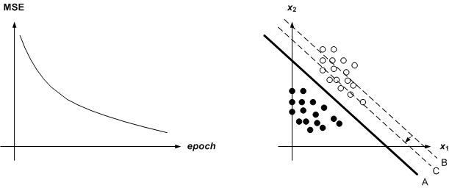
Learning Rate: Kecil

Slide 81
x₂
x₁

Slide 82
Kapan Menghentikan Learning?
Total MSE proporsional paling rendah
Berhenti !

Slide 83
x₂
x₁
w₁x₁ + w₂x₂ - θ= 0
Decision boundary

Slide 84


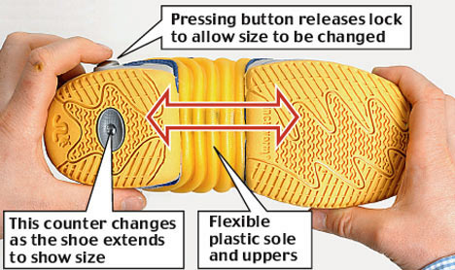
Overfit, Oversize, Flexible

Slide 85
Studi Kasus
Klasifikasi
Rekognisi
Verifikasi
Validasi
Prediksi
Optimasi

Slide 86

Kasus 1 Verifikasi tandatangan
OFFLINE atau ONLINE?
Citra: 100 x 100 pixel grayscale
Satu juta tandatangan?
Input & Output?
P dan T?
Struktur dan parameter MLP?
Perlu preprocessing?

Slide 87
Kasus 2: Sistem keamanan
Satu ruangan hanya 10 orang yang boleh masuk
Setiap orang yang akan masuk ruangan harus menempelkan ibu jari untuk diverifikasi sidik jarinya
Citra: 300 x 300 pixels
Input & Output?
P dan T?
Struktur dan parameter MLP?
Perlu preprocessing?

Slide 88
Kasus 3: Prediksi Data Timeseries
Besok, harga emas naik atau turun?
Besok, harga emas naik drastis, naik tipis, turun tipis, atau turun drastis?
Besok, berapa rupiah perubahan harga emas?
Input & Output?
P dan T?
Struktur dan parameter MLP?
Perlu preprocessing?

Slide 89
Kasus 4: Deteksi Churn
Kota | Tipe | Tipe Pembayaran | Tagihan Bulanan | Jumlah Panggilan | Panggilan TidakNormal | Churn
Jakarta | Pemerintah | Cash | Besar | 10 | Sedikit | Tidak
Jakarta | Corporate | Kartu Kredit | Sedang | 8 | Sedang | Tidak
Jakarta | Corporate | Kartu Kredit | Kecil | 5 | Banyak | Tidak
Surabaya | Corporate | Cash | Kecil | 3 | Banyak | Ya
Input & Output?
P dan T?
Struktur dan parameter MLP?
Perlu preprocessing?

Slide 90
MLP
Fungsi Aktivasi: umumnya (0, 1) atau (-1, 1)
Preprocessing
Normalisasi Data Input
Denormalisasi Data Output
Output dari suatu neuron bisa biner (0 atau 1) maupun real dalam interval (0, 1) atau (-1, 1)
Klasifikasi → setiap kelas dikodekan dalam biner
Prediksi → output didenormalisasi
Optimasi → preprocessing yang agak rumit

Slide 91
MLP
Kelebihan
Mudah implementasi
Akurasi tinggi
Tahan noise
Implementasi hardaware (CHIP)
Kekurangan
Waktu training lama
Training ulang
Penalarannya tidak bisa dijelaskan (Weights)

Slide 92
Probabilistic Neural Network (PNN)

Slide 93
Probabilistic Neural Network (PNN)

Slide 94
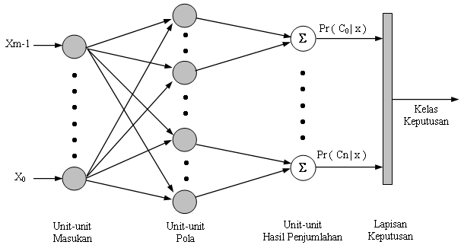

Slide 97
Parameter penghalus σ₁ pada kelas C₁ dan σ₂ pada kelas C₂ berbeda jauh. Tanpa menggunakan konstanra g, perbedaan kedua parameter penghalus sudah cukup besar untuk menentukan kelas keputusan.

Slide 98
Parameter penghalus σ₁ pada kelas C₁ dan σ₂ pada kelas C₂ berbeda tipis. Namun, jika Anda menggunakan konstanra g, maka perbedaan kedua parameter penghalus dapat diperbesar sehingga lebih mudah menentukan kelas keputusan.

Slide 100
PNN
Naïve Bayes

Slide 101
Hasil Pembelajaran Naive Bayes?
Handphone | Baterai | Kamera | Harga | Layak (Direkomendasikan)
H1 | 26 | 8 | 1,2 | Ya
H2 | 27 | 13 | 15 | Ya
H3 | 28 | 5 | 6 | Ya
H5 | 23 | 10 | 1 | Ya
H6 | 20 | 7 | 3,5 | Ya
H7 | 22 | 7 | 10 | Ya
H8 | 24 | 8 | 2 | Ya
H10 | 16 | 13 | 0,8 | Ya
Rata-rata C₁ | 23.2500 | 8.8750 | 6.8000
STD C₁ | 3.9551 | 2.9001 | 5.8052

Slide 102
Hasil Pembelajaran Naive Bayes?
Handphone | Baterai | Kamera | Harga | Layak (Direkomendasikan)
H4 | 25 | 2 | 5 | Tidak
H9 | 21 | 3 | 4 | Tidak
H11 | 12 | 10 | 12 | Tidak
H12 | 14 | 5 | 5 | Tidak
H13 | 18 | 5 | 3 | Tidak
H14 | 15 | 3 | 14 | Tidak
Rata-rata C₂ | 17.5000 | 4.6667 | 7.1667
STD C₂ | 4.8477 | 2.8752 | 4.6224

Slide 103
H15 | 28 | 4 | 2 | ?
H15 | 28 | 4 | 2 | Ya

